Slide 1


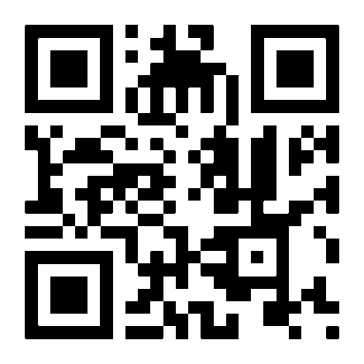
Факультет фізичного виховання і спорту
На факультеті фізичного виховання і спорту
акредитовано освітні програми за ОР «Бакалавр» та ОР «Магістр»:
кафедра теорії та методика фізичної культури – Середня освіта (Фізична культура);
кафедра спортивно-педагогічних дисциплін – Фізична культура і спорт;
кафедра фізичної терапії, ерготерапії – Фізична терапія, ерготерапія
Для студентів є можливість:
Навчатися на кафедрі військової підготовки;
Бути учасником програми подвійних дипломів
з партнерськими університетами Польщі
Офіційний сайт
факультету

Slide 2

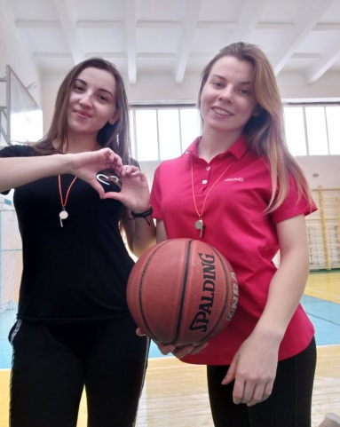
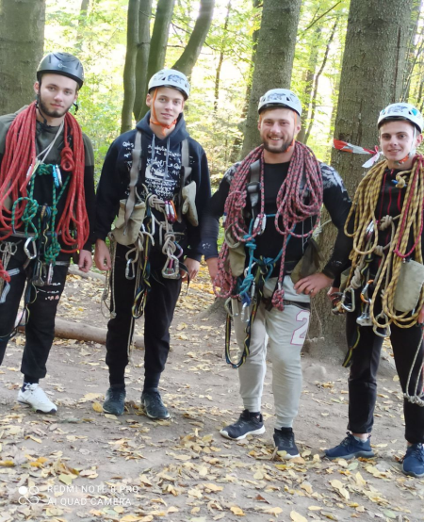

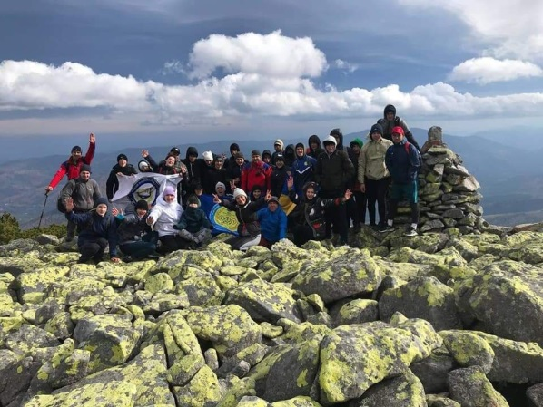

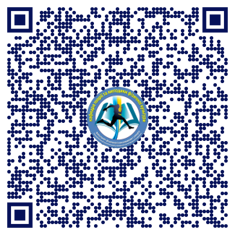
Освітня програма
Середня освіта (Фізична культура)
Твоя майбутня професія:
Викладач закладів загальної середньої освіти;
Вчитель закладу загальної середньої освіти;
Керівник секції спортивного напряму;
Інструктор оздоровчо-спортивного туризму
(за видами туризму);
Організатор позакласної і позашкільної
роботи з дітьми;
Інструктор з фізичної культури.
Терміни навчання
ОР «Бакалавр» - 4 роки навчання
ОР «Магістр» - 1,5 років навчання
Наша адреса:
м. Івано-Франківськ, вул. Т. Шевченка,57 (адміністративний корпус)
телефон: (0342) 59 60 19
кафедра теорії та методики фізичної культури

Slide 3
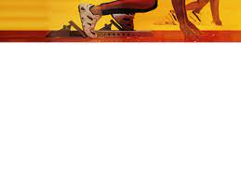

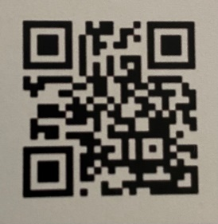
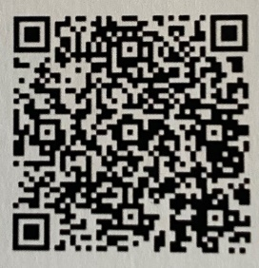
Освітня програма
«Фізична культура і спорт»
Твоя майбутня професія
Тренер-викладач з виду спорту
Фітнес-тренер
Інструктор з фізичної культури і спорту (тренажерного комплексу, спортивної школи, ЗСО, стройової та фізичної підготовки, спортивно-оздоровчого туризму)
Фахівець у сфері фізичної рекреації, анімаційної та спортивно-масової роботи
Викладач закладу вищої освіти
Терміни навчання
ОР «бакалавр» - 4 роки навчання
ОР «магістр» - 1,5 років навчання
Наша адреса:
м. Івано-Франківськ
вул. Шевченка,57
(адміністративний корпус)
кафедра спортивно-
педагогічних дисциплін
Телефони для довідок:
+38 050 549 76 70;
+38 097 268 45 67;
(0342) 59 60 20
ffvs.pnu.edu.ua
Офіційний сайт
кафедри
bit.ly/3izGZDY
Офіційна
сторінка
в Facebook

Slide 4

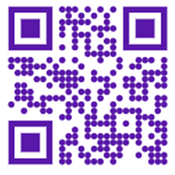
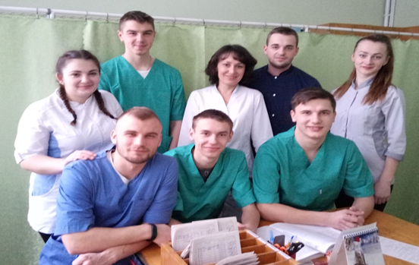
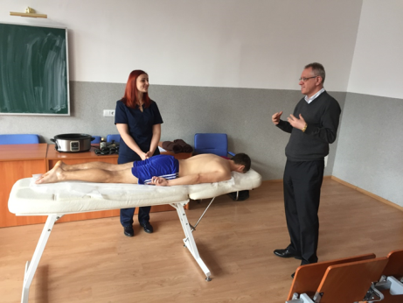
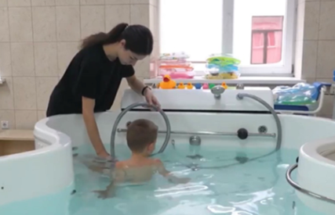
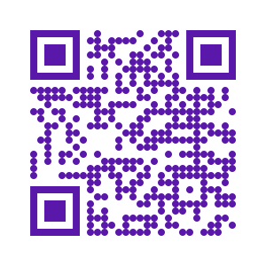
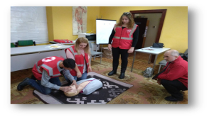
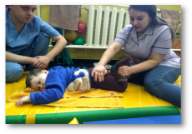
Освітня програма
«Фізична терапія, ерготерапія»
ВСТУП
Бакалаврат – денна форма навчання
Магістратура – денна і заочна форми
Працевлаштування:
асистент фізичного терапевта
масажист, масажист спортивний
фізичний терапевт, ерготерапевт
facebook.com/physicaltherapypnu

Slide 5
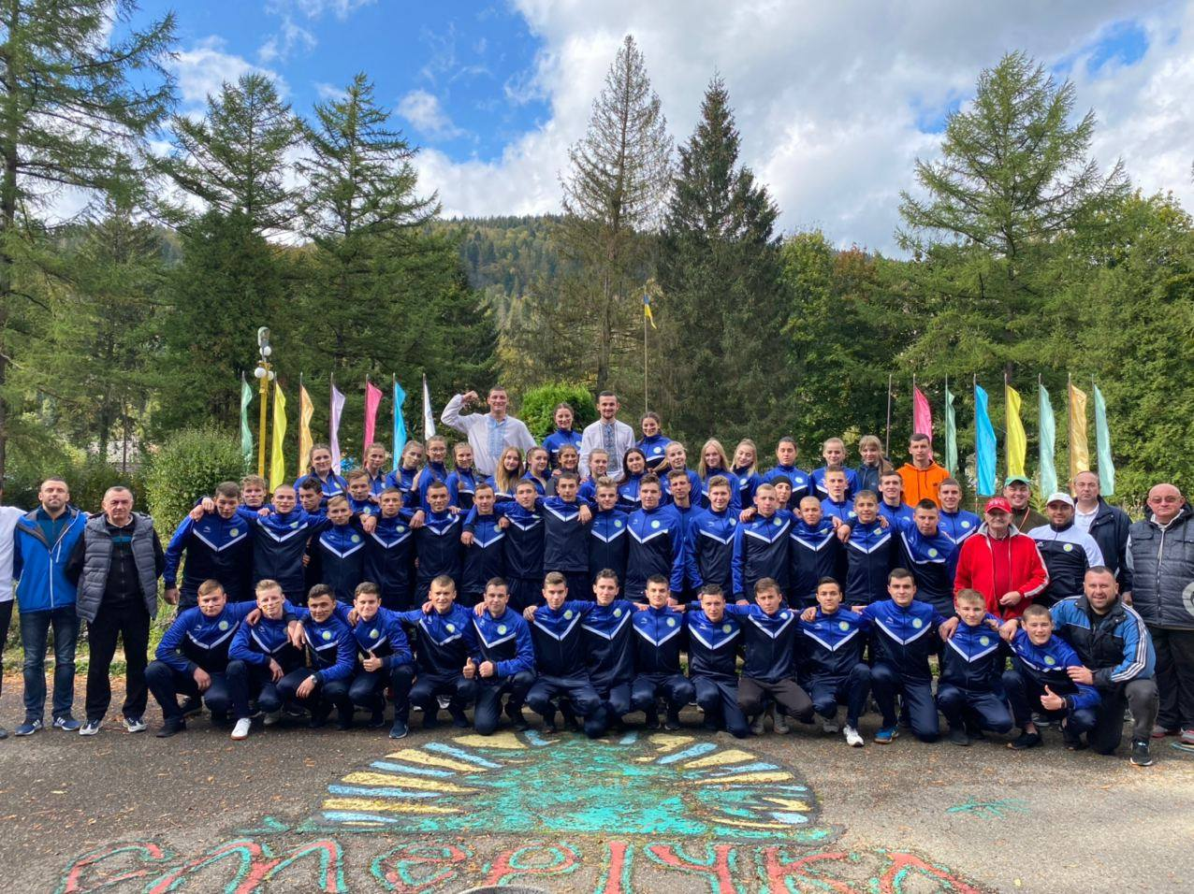
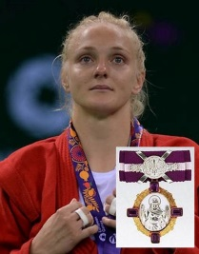
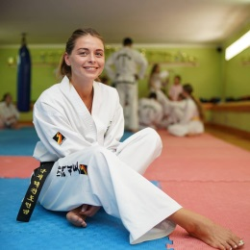
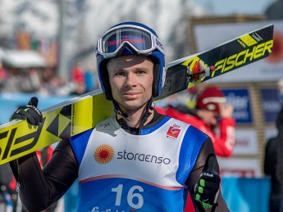
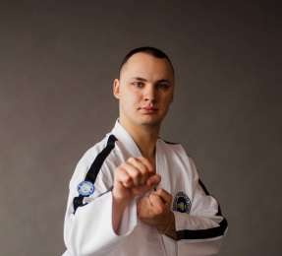
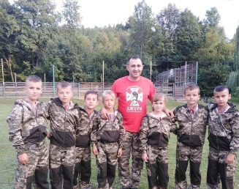
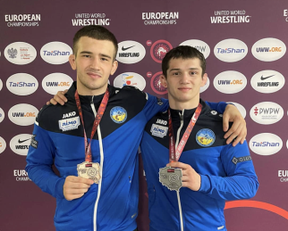
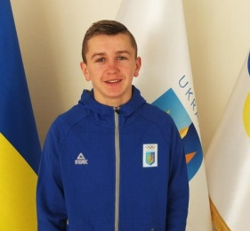
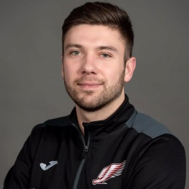
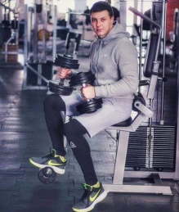
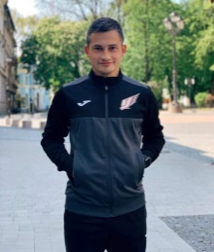
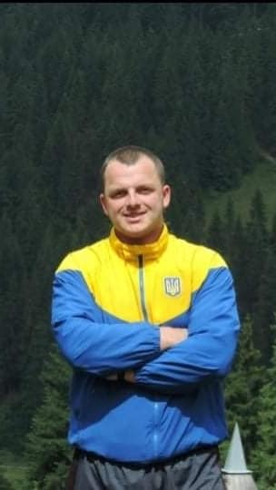
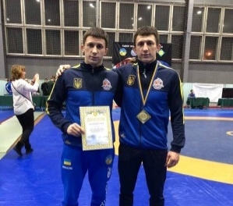
Успішні випускники – наша гордість
Олена Сайко
Дзвенислава Токарева
Віталій Калініченко
Андрій Данищук
Іван Гавриль
Ігор Никифорук, Андрій Джелеп
Євген Марусяк
Юрій Іванишин
Андрій Лабич
Денис Рудницький
Констянтин Лисейко
Петро Білейчук, Іван Білейчук

